Slide 1
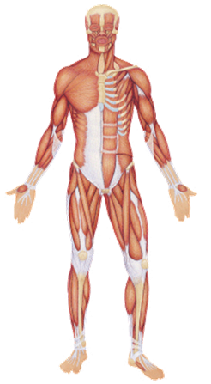
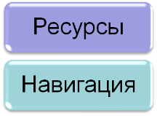
Интерактивное пособие по теме «Мышцы»
МБОУ Петровская СОШ Урюпинского района Волгоградской области
Учитель биологии:
Галковская И.И.
(8 класс, подготовка к ЕГЭ и ГИА)
2012г

Slide 2

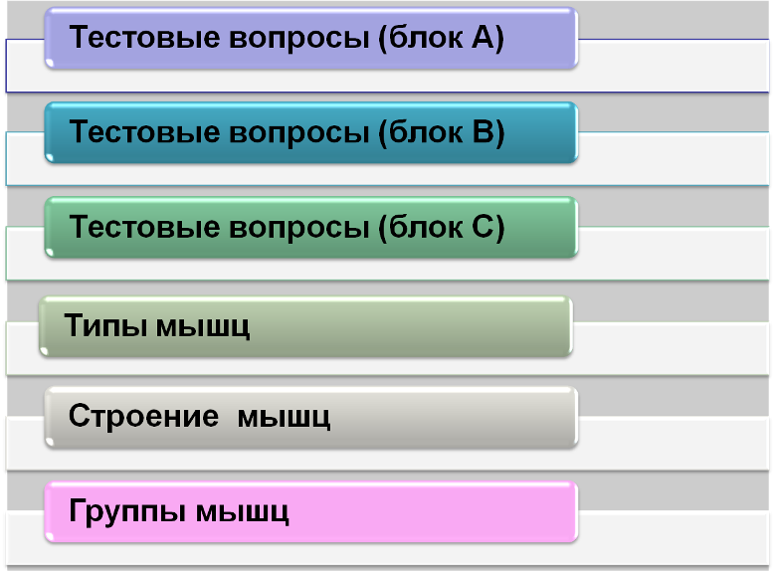
Содержание

Slide 3





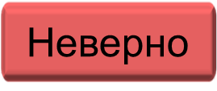
Вопрос 1
Объем бедер для пошива одежды
измеряют по контуру:
Подсказка
1
Двуглавой мышцы бедра
Неверно
2
Ягодичной мышцы
Верно
3
Четырехглавой мышцы бедра
4
Дельтовидная мышца

Slide 4
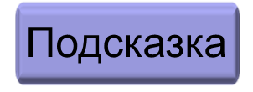
Вопрос 2
Мышцы крепятся к костям при помощи:
1
Надкостницы
Неверно
2
Сухожилий
Верно
3
Хрящей
4
Хвоста мышцы

Slide 5
Вопрос 3
В изменении объема грудной полости
при дыхании участвуют:
Подсказка
1
Мышцы живота
Неверно
2
Мышцы груди
3
Мышцы диафрагмы
Верно
4
Мышцы спины

Slide 6
Вопрос 4
Самой длинной мышцей человеческого
тела является:
Подсказка
1
Трапециевидная мышца
Неверно
2
Портняжная мышца
Верно
3
Четырехглавая мышца бедра
4
Широчайшая мышца спины

Slide 7

Вопрос 5
К ахиллову сухожилию прикреплена:
Подсказка
1
Икроножная мышца
Верно
2
Портняжная мышца
3
Большеберцовая мышца
4
Трапециевидная мышца
Неверно

Slide 8

Вопрос 6
Осуществляет сгибание руки в локтевом
суставе:
Подсказка
1
Трицепс
Неверно
2
Дельтовидная мышца
3
Бицепс
Верно
4
Грудная мышца

Slide 9
Вопрос 7
Миофибриллы представляют собой:
Подсказка
1
Одноядерные клетки
Неверно
2
Двуядерные клетки
3
Многоядерные клетки
Верно
4
Совокупность клеток

Slide 10
Вопрос 8
Стенки сосудов и внутренних органов
образованы клетками:
Подсказка
1
Гладкой мышечной ткани
Верно
2
Поперечно-полосатой мышечной ткани
3
Поперечно-полосатой сердечной ткани
4
Соединительной ткани
Неверно

Slide 11
Вопрос 9
Способностью к длительным, активным
произвольным сокращениям обладают
клетки:
Подсказка
1
Гладкой мышечной ткани
Неверно
2
Поперечно-полосатой мышечной ткани
Верно
3
Поперечно-полосатой сердечной ткани
4
Соединительной ткани

Slide 12
Вопрос 10
Эмоциональное выражение лицу
человека придают:
Подсказка
1
Мимические мышцы
Верно
2
Гладкие мышцы
3
Жевательные мышцы
4
Особенности строения кожи
Неверно

Slide 13
Вопрос 1
Установите соответствие между типом
мышечной ткани и ее особенностями:
Проверка
1
Произвольные сокращения
2
Быстрое утомление
3
Входит в состав стенки кишечника
4
Медленное сокращение
А
Поперечно - полосатая
Б
Гладкая

Slide 14
Вопрос 2
Установите соответствие между
мышцей и отделом тела :
Проверка
1
Трапециевидная
2
Трицепс
3
Портняжная
4
Грудино-ключино-сосцевидная
А
Голова
Б
Туловище
В
Конечности

Slide 15
Вопрос 3
Выбрать правильные варианты ответов.
Назовите белки в составе миофибрилл.
Проверка
1
Актин
2
Тубулин
3
Миозин
4
Коллаген
5
Кератин

Slide 16
Вопрос 4
Выбрать правильные варианты ответов.
Какими свойствами не обладают гладкие мышцы?
Проверка
1
Возбудимость
2
Растяжимость
3
Сократимость
4
Эластичность
5
Проводимость
6
Автоматия

Slide 17
Вопрос 5
Какие высказывания верны?
Проверка
1
Сокращение наружных межреберных мышц
способствует задержке дыхания
2
Сокращение наружных межреберных мышц
способствует вдоху
3
Скелетные мышцы прикрепляются с помощью
сухожилий сначала к связкам, а потом к костям
4
Как и все внутренние органы язык образован гладкой
мышечной тканью

Slide 18


Вопрос1
Перечислите основные функции мышечной
ткани в организме.
Проверка
Обеспечивает вертикальное положение тела и разнообразие движений, опору и защиту внутренних органов, дыхательные движения, произношение звуков, движения глаз, глотание, сокращения сердца, работу кишечника, опорожнение мочевого пузыря ...

Slide 19
Вопрос 2
Какие особенности внутреннего строения
обеспечивают функциональную активность
мышц?
Проверка
Мышцы состоят из миофибрилл, многоядерных волокон, способных к сокращениям за счет взаимного скольжения нитей белков актина и миозина. По степени активности волокна делятся на белые, способные активно и быстро сокращаться, но быстро утомляющиеся; и красные, сокращающиеся медленно, но долго. В мышцах человека присутствуют оба типа волокон, но от преобладания красных или белых волокон будет зависеть активность мышцы.

Slide 20
Вопрос 3
Объясните целесообразность прикрепления
мышц к костям при помощи сухожилий.
Все ли сухожилия одинаковы по форме?
Проверка
Сухожилия – плотная несократимая часть, с помощью которой мышца прикреплена к разным точкам кости и действует как рычажный механизм, обеспечивая движения в суставах. Мышцы конечностей имеют узкие и длинные сухожилия, широкие и плоские сухожилия характерны для мышц, участвующих в формировании стенок полостей тела. Сухожилия малорастяжимы, обладают значительной прочностью и выдерживают огромные нагрузки.

Slide 21
Вопрос 4
Какова особенность мимических мышц?
Проверка
Мимические мышцы одним концом прикреплены к костям черепа, а другим к коже лица, поэтому при их сокращении на лице человека выражаются различные эмоции, мы можем улыбаться, плакать, смеяться.

Slide 22
Вопрос 5
Какую работу выполняют мышцы спины?
Проверка
Разгибание туловища назад, наклоны в сторону, движения головы и рук, а также грудной клетки во время дыхания.

Slide 23
Вопрос 6
Объясните, почему для женщин очень важно
развитие мышц брюшного пресса, даже если
они не занимаются спортом профессионально?
Проверка
Мышцы брюшного пресса формируют линию живота и талии, что немаловажно для гармоничной фигуры, но главное – обеспечивают дополнительную защиту младенцу во время внутриутробного развития и нормальное протекание родов.

Slide 24
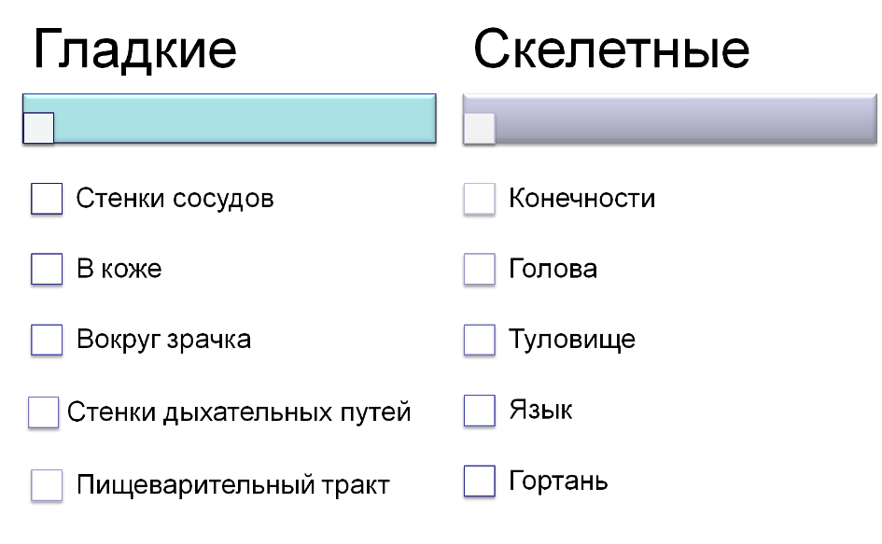




Типы мышц
Гладкая мышечная ткань
Поперечнополосатая ткань
Сердечная мышечная ткань

Slide 25

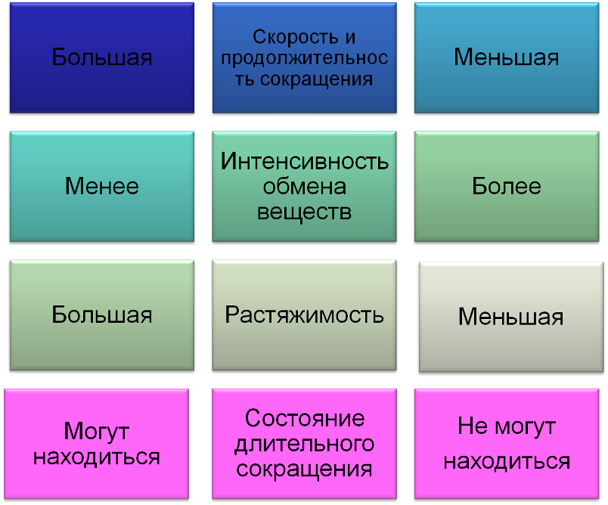
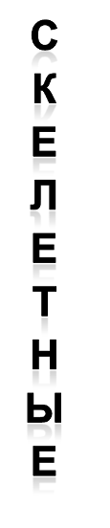

1
5
2
6
3
7
4
8

Slide 26
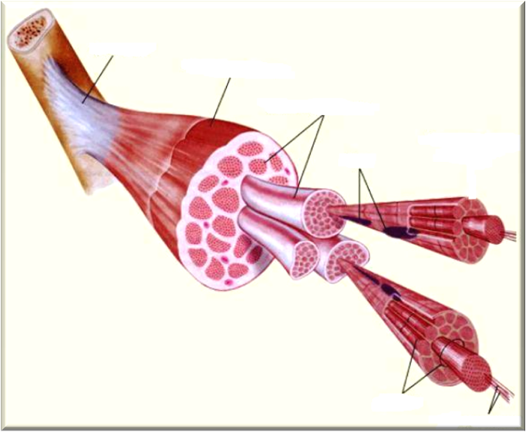


Строение скелетной мышцы
Сухожилие
1
2
Мышца
6
Мышечное волокно
Ядра
5
3
Клетки
Актин и миозин
4

Slide 27



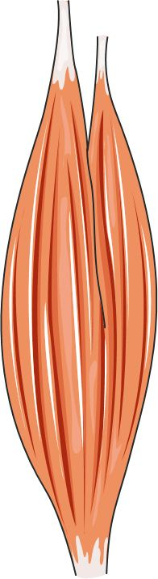





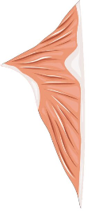



Форма мышц
1 Веретенообразная
2 Двуглавая
3 Одноперистая
4 Двуперистая
5 Широкая
6 Прямая

Slide 28
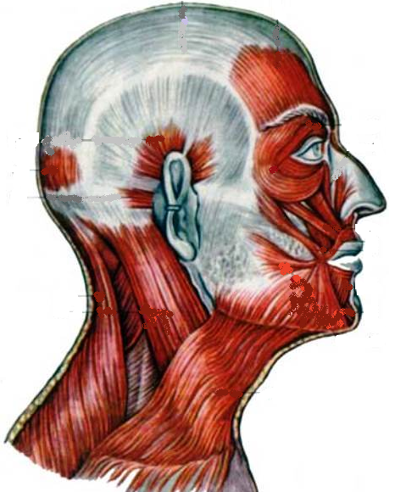


Мышцы головы
Круговая глаз
Височная
Круговая рта
Грудино-ключично-
сосцевидная
Опускающая угол рта
Подкожная шеи

Slide 29
Функции мышц головы
Название мышц | Особенности | Функции
Мимические | Одним концом прикрепляются к кости, другим к коже или только к коже | Прикрепляются только к кости
Жевательные | Пережевывание пищи, формирование звуков речи | Изменяют выражение лица, круговая рта помогает говорить и есть

Slide 30
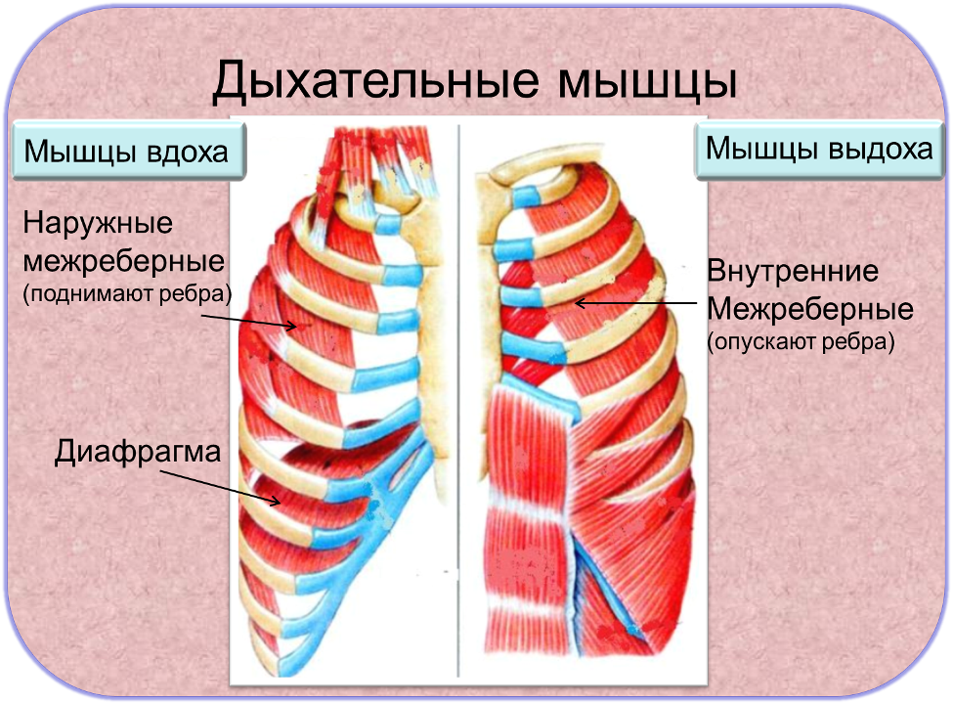

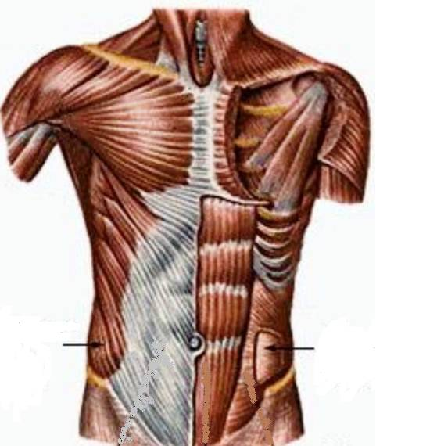




Группы мышц туловища (вид спереди)
Дельтовидная
Большая грудная
Внутренняя косая
Наружная косая
Поперечная
Прямая

Slide 31
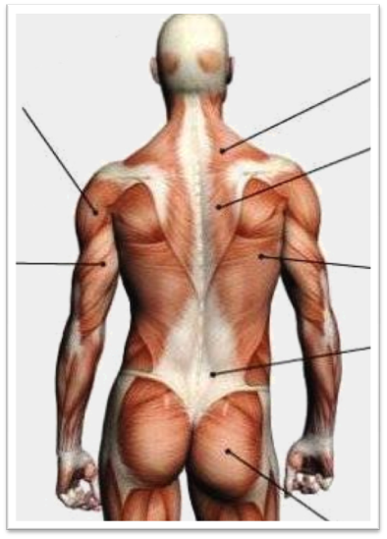

Мышцы туловища (вид сзади)
Трапециевидная
Дельтовидная
Ромбовидная
Широчайшая
Трехглавая плеча
Сухожилие
Ягодичная

Slide 32
Функции мышц туловища
Мышцы спины | Мышцы груди | Дыхательные
Обеспечивают движение шеи и позвоночника, сохранение вертикального положения тела, вызывают движение лопаток и верхних конечностей | Образуют брюшной пресс, участвуют в поворотах и наклонах | Межреберные и диафрагма, обеспечивают дыхательные движения

Slide 33
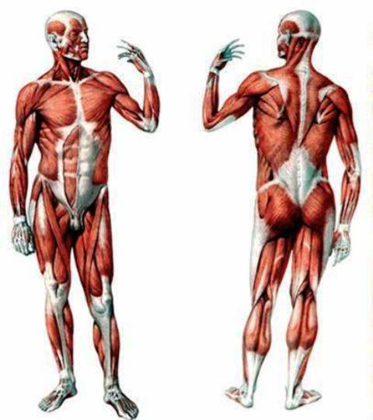

Мышцы конечностей
Дельтовидная
Двуглавая плеча
Портняжная
(самая длинная
В организме)
Двуглавая бедра
Икроножная
Длинная прямая бедра
Большеберцовая
Ахиллово
сухожилие

Slide 34
Функции мышц конечностей
Мышцы рук | Мышцы ног
Позволяют выполнять сложные, точные движения | Обеспечивают сохранение вертикального положения тела, ходьбу, бег
Двуглавая плеча(бицепс) сгибает руку в локте, дельтовидная отводит плечо кнаружи | Портняжная сгибает голень и бедро, двуглавая бедра разгибает бедро и сгибает голень

Slide 35
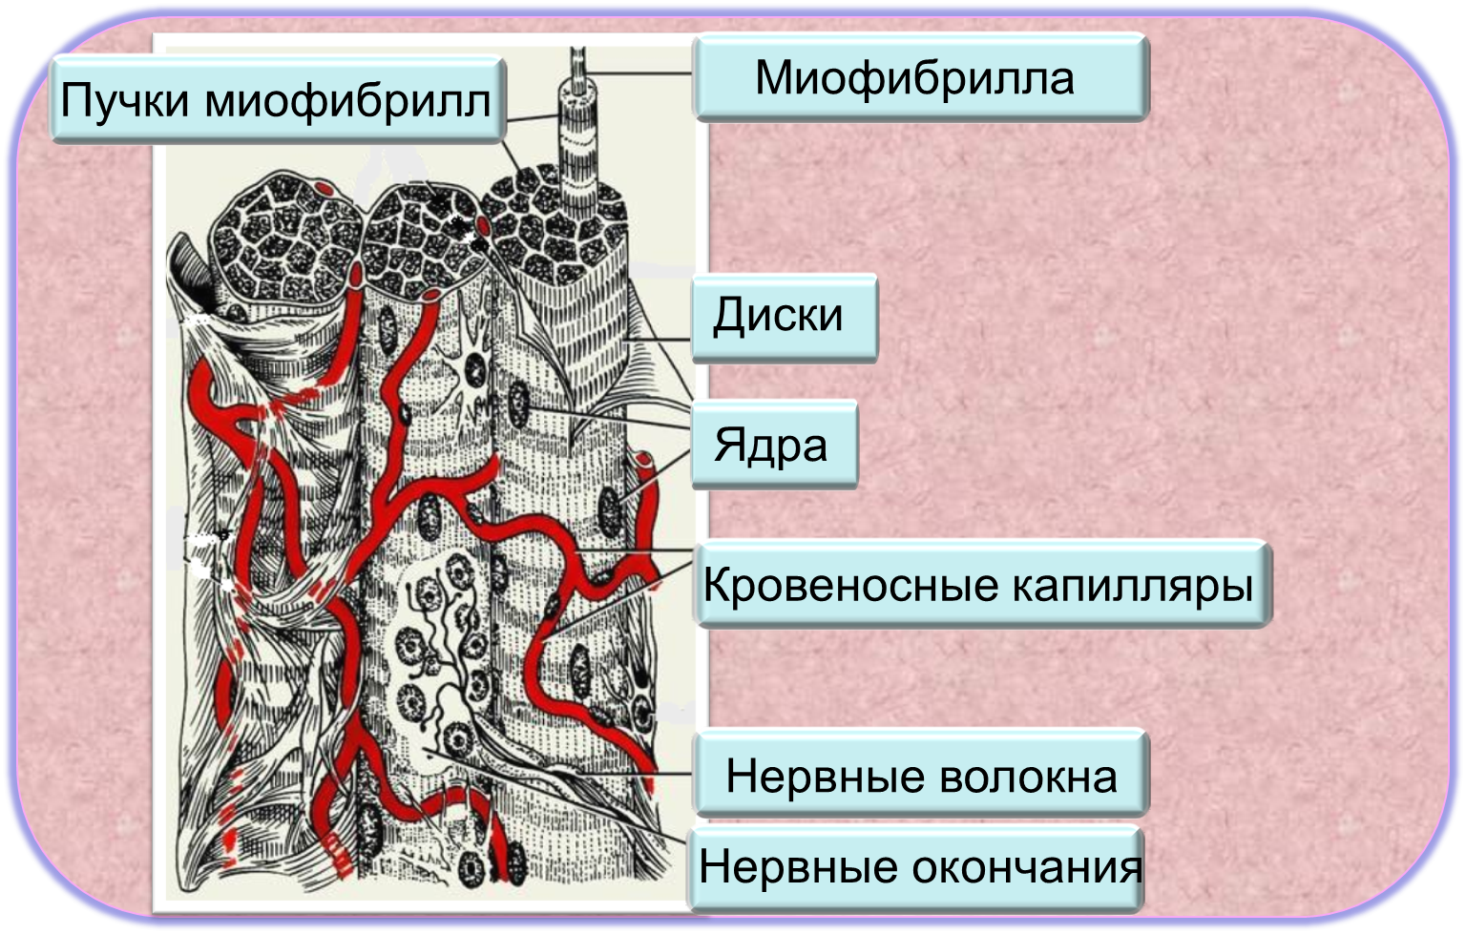
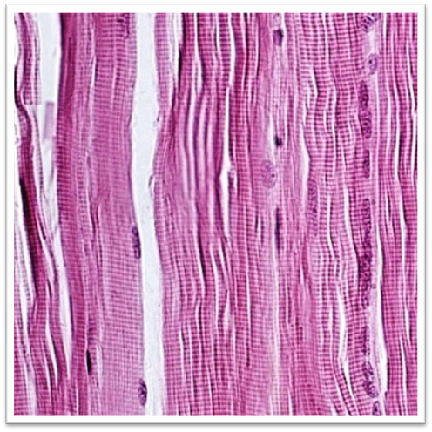




Микроскопическое строение поперечнополосатой ткани
Волокна
Диски
Ядра

Slide 36
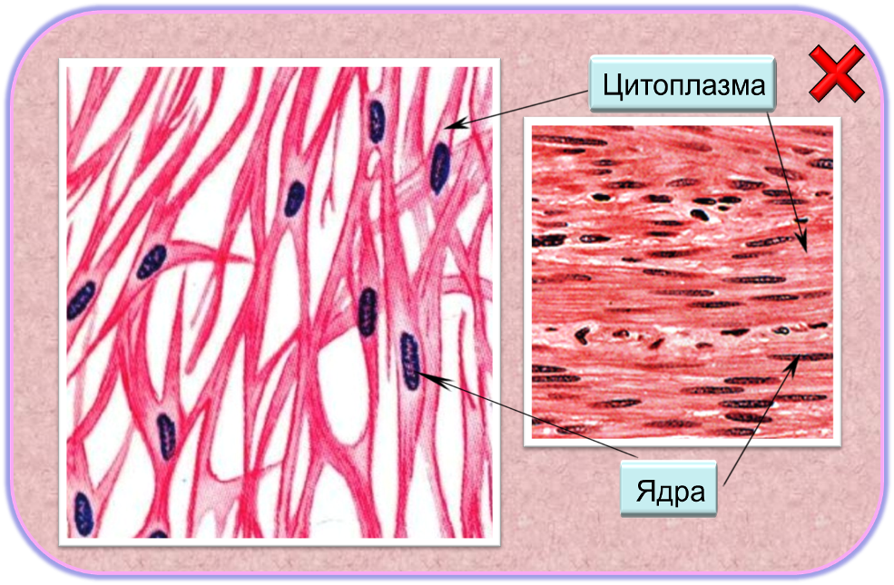
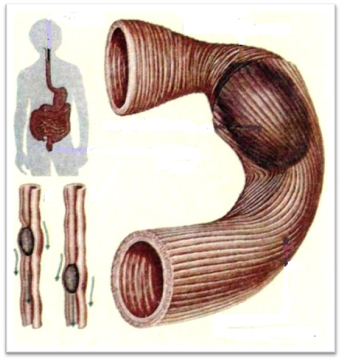
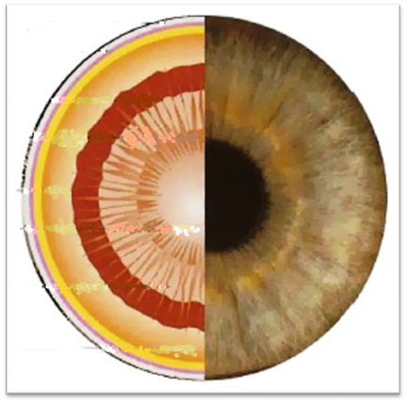

Расположение гладкой мышечной ткани в организме
Продольные мышцы
кишечника
Кольцевые мышцы
глаз

Slide 37
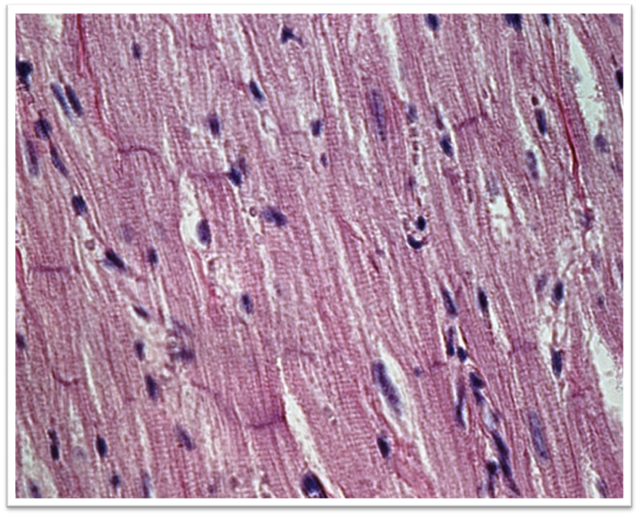


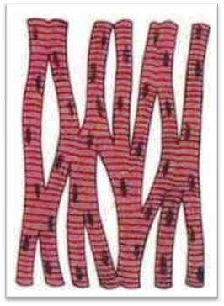
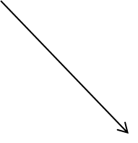
Сердечная мышечная ткань
(поперечно-полосатые волокна, соединенные между собой)
ядра
Цитоплазма

Slide 38
Мышцы конечностей
Дельтовидная
Двуглавая плеча
Портняжная
(самая длинная
В организме)
Двуглавая бедра
Икроножная
Длинная прямая бедра
Большеберцовая
Ахиллово
сухожилие

Slide 39
Мышцы конечностей
Дельтовидная
Двуглавая плеча
Портняжная
(самая длинная
В организме)
Двуглавая бедра
Икроножная
Длинная прямая бедра
Большеберцовая
Ахиллово
сухожилие

Slide 40
Микроскопическое строение

Slide 41

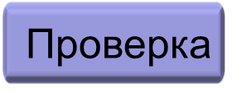




Подсказка для ответа на вопрос
Проверка правильности ответа
Дополнительная текстовая информация
Рассмотри подробнее
Закрой страничку с рисунком
Возвращение к содержанию презентации
Следующий слайд
Возврат к
тесту
Возврат

Slide 42
Ресурсы
Резанова Е.А., Антонова И.П., Резанов А.А. , Биология человека. В таблицах и схемах – М. «Издат-школа 2007», - 208 с
http://мodernLib.Ru Краева Екатерина.,Тесты по биологии. 8 класс -Бесплатная электронная библиотека ModernLib.Ru
http://asylumtraininginfo.tripod.com/adm/interstitial/remote.jpg слайд 1
http://elenglukhik.bajenovoscool.edusite.ru/images/1263458568.gif слайд 25
http://trendclub.ru/upload/media/images/dashman/mishci.jpg слайд 28
http://www.pilatespatio.com/external_internal_intercostals.jpg слайд 30
http://ffactor.ru/wp-content/gallery/muscles/89465_0.jpg слайд 30
http://miss-slim.ru/uploads/posts/2011-02/1298170828_zadnie-gruppy-myshc.jpg слайд 31
http://prombez.ucoz.de/pic/003.jpg слайд 33
http://www.e-drofa.ru/materials/bio8/objects/_poperechno_00000163/bezymjannyj_1.jpg слайд 35
http://www.nedug.ru/common/data/pub/images/articles/80018/normal.jpg слайд 35
http://s39.radikal.ru/i086/1104/3a/e4fac384ac7a.jpg слайд 36
http://old.college.ru/biology/course/content/chapter9/section3/paragraph3/images/09030301.gif слайд 36
http://organizm.name/wp-content/uploads/2010/02/zrenie2.jpg слайд 36
http://dic.academic.ru/pictures/ntes/10047-2.jpg слайд 36
http://www.e-drofa.ru/materials/bio6/objects/_gladkaja_i_00000166/serdechnaja2.jpg слайд 37
http://www.medicinform.net/human/anatomy/ms1_cha.jpg слайд 37
http://www.medicinform.net/human/anatomy/ms1_cha.jpg слайд 35,36

